Slide 1
ARISE
AGILE RESTOCK INVENTORY SURVEILLANCE ENGINE
FARMASI PESAKIT LUAR
HOSPITAL SEGAMAT

Slide 2
LATAR BELAKANG PROJEK
Penyampaian Perkhidmatan
Bidang Inovasi
Kategori
Kumpulan
Ahli Kumpulan
Penciptaan
Farmasi Pesakit Luar
Hospital Segamat
Primer

Slide 3
ISU SISTEM INDEN SEMASA
Semakan kuantiti stok di kaunter Farmasi Pesakit Luar
- Tempoh Inden:
Membuat pesanan stok dan menghantar permohonan ke stor unit
- Pesanan dibuat secara manual
Pengeluaran stok oleh Penolong Pegawai Farmasi yang menjaga stor unit
- Pembekalan berdasarkan baki stok di stor unit
- Kuantiti pesanan tidak diisi
- Inden yang tidak lengkap (tercicir item untuk inden)
1-7hb & 15-20hb
- Penyimpanan stok di kaunter yang ideal sebanyak 2 minggu penggunaan
- Proses pengeluaran stok terlalu kerap menyukarkan pemantauan penggunaan stok
PENGURUSAN STOK IDEAL
Penyimpanan Stok di Kaunter sebanyak 2 Minggu penggunaan
PERNYATAAN MASALAH
Proses pengeluaran stok terlalu kerap oleh Stor Unit menyukarkan pemantauan stok dilakukan
MATLAMAT PROJEK
Merombak proses inden stok ke stor unit bagi memastikan inden lengkap dan bertahan 2 minggu
STATUS PROJEK
Projek ini telah dimulakan pada awal 2026 dan terus ditambah baik sehingga kini

Slide 4
BILANGAN INDEN SEBELUM PROJEK DILAKSANAKAN
TAHUN 2025
BULAN | JULAI | OGOS | SEPTEMBER | OKTOBER | NOVEMRBER | DISEMBER
BILANGAN INDEN
BILANGAN ITEM INDEN

Slide 5

SIGNIFIKAN PROJEK

Slide 6
KAITAN DENGAN FUNGSI UTAMA JABATAN/ORGANISASI

Slide 7

TINDAKAN PENYELESAIAN

Slide 8

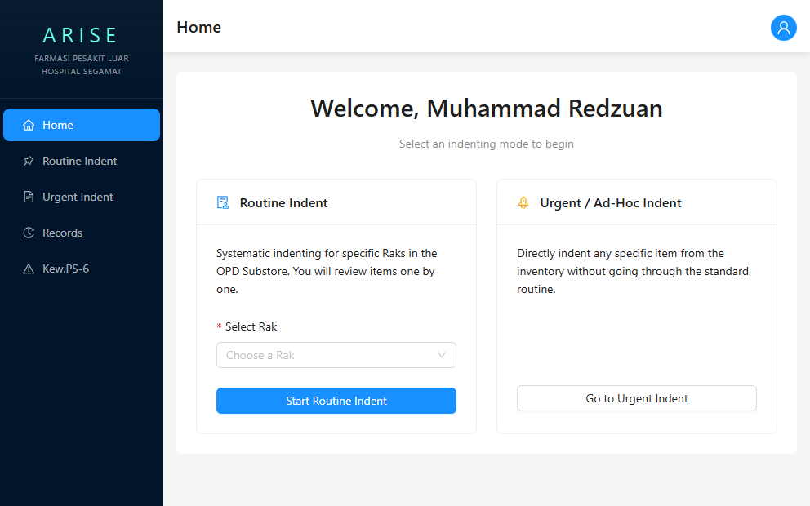
PENGENALAN PROJEK
Sistem ini diwujudkan untuk memudahkan proses penyediaan dan penghantaran inden dari kaunter Farmasi Pesakit Luar ke Stor Unit Farmasi Pesakit Luar, melancarkan proses pembekalan ubat ke kaunter dan juga untuk membolehkan pemantauan ubat hampir luput di kaunter.

Slide 9





SYSTEM ARCHITECTURE
Database
Host
Frontend

Slide 10

OPERATIONAL WORKFLOW
Issuer
(Stor Unit)
Staff
Kaunter
CREATE INDENT
APPROVE INDENT
ISSUE OUT STOCKS

Slide 11
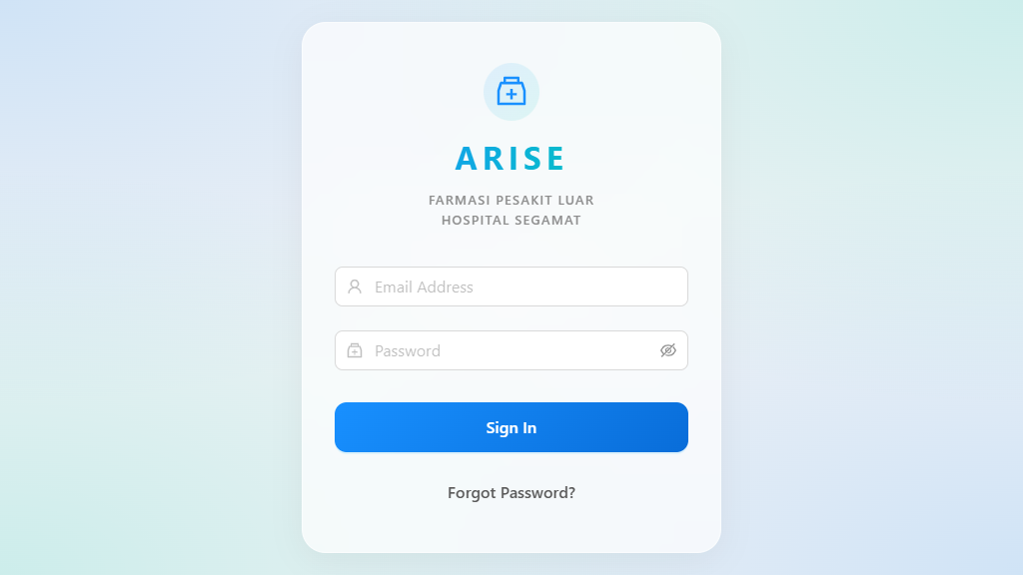
Login Page
PF & PPF yang menguruskan stok (Kaunter & Stor Unit)
Pengguna akan log masuk via email and password

Slide 12
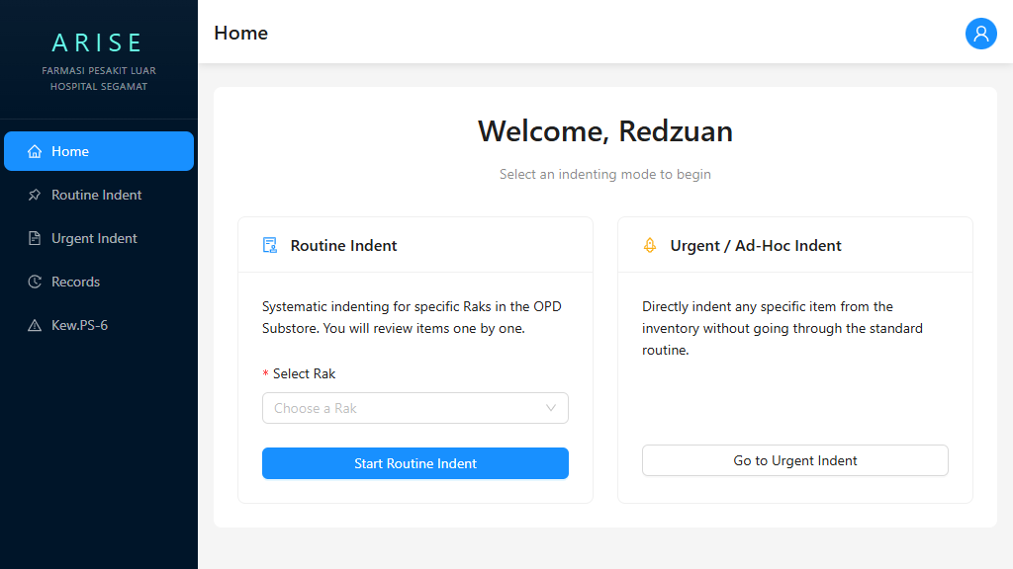
Home Page
Pilihan untuk Routine atau Urgent Inden
Pengguna boleh memilih Inden Rutin atau Inden Tambahan
Pengguna boleh memilih Rak bawah jagaan masing-masing

Slide 13
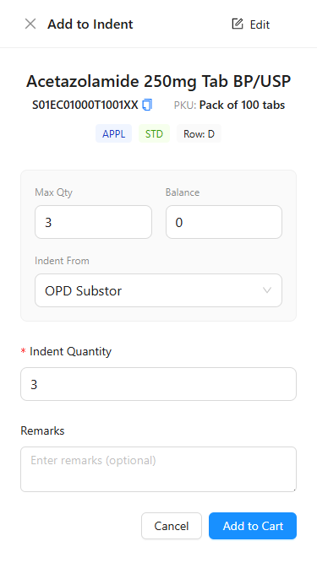
Maklumat Ubat: Nama Ubat, Kod Item, PKU (Packaging SKU), Jenis Pembelian (APPL/LP), Standard/Keluar Terus
Indent Qty will be automatically calculated based on: Indent Qty = Max Qty – Balance
Max Qty is pre-defined during setup
User only input balance qty for convenience
Add Indent
Mobile Interface

Slide 14
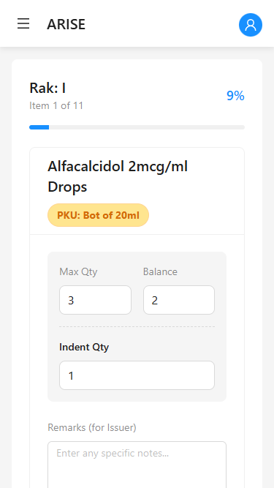
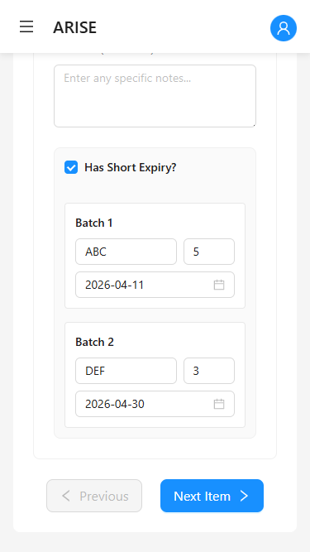
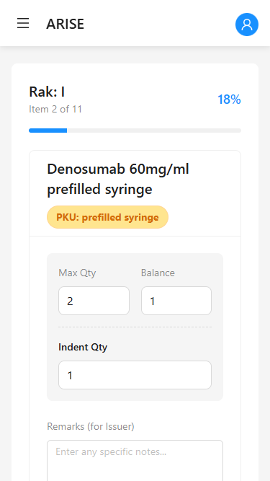
Routine Indent
Mobile Layout
User can flag items with Short Expiry to be recorded/monitored

Slide 15
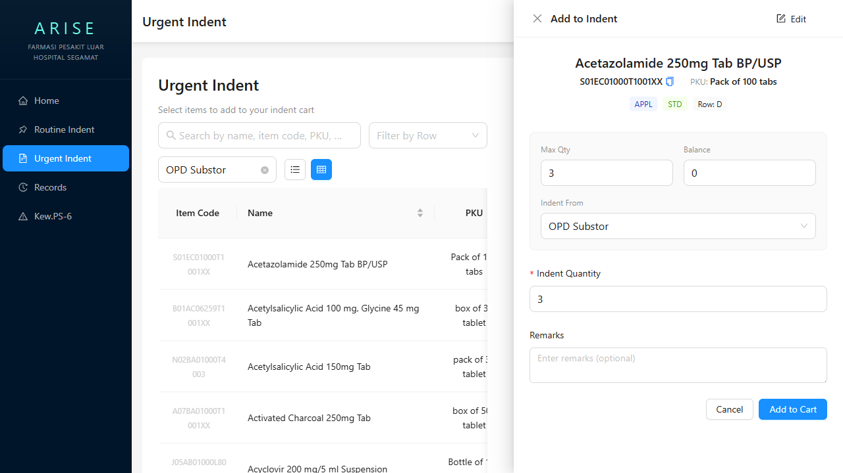
Pengguna boleh mencari ubat di Katalog bagi Inden Tambahan
Urgent Indent
Filter atau Search dari Katalog

Slide 16
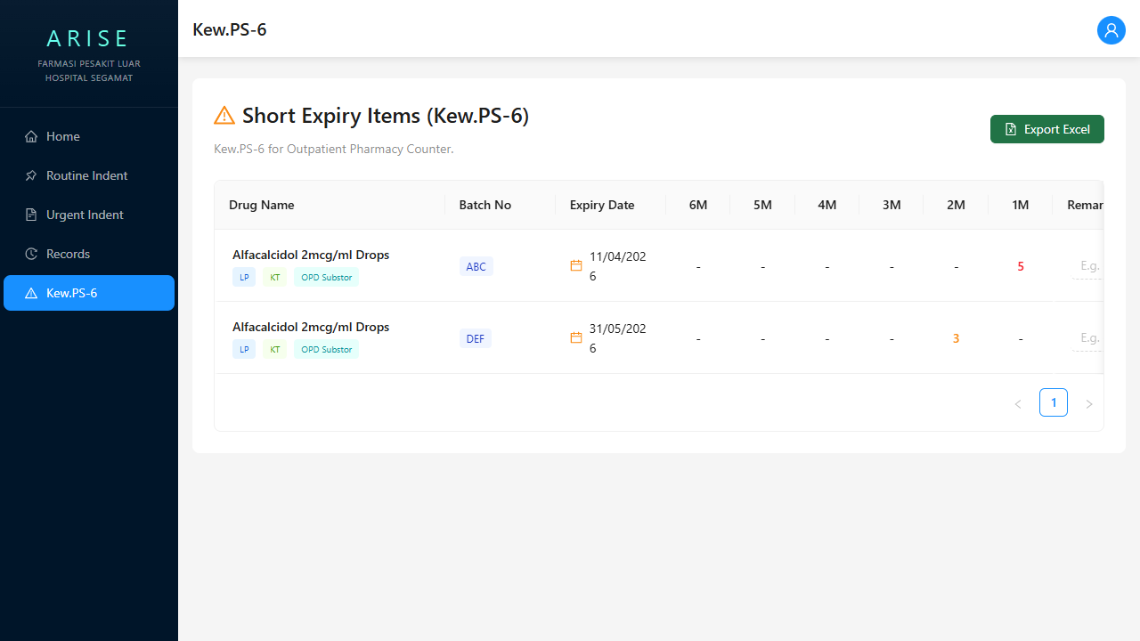
Kew.PS-6
Ubat Hampir Luput
User can view and monitor Short Exp items and export to excel

Slide 17
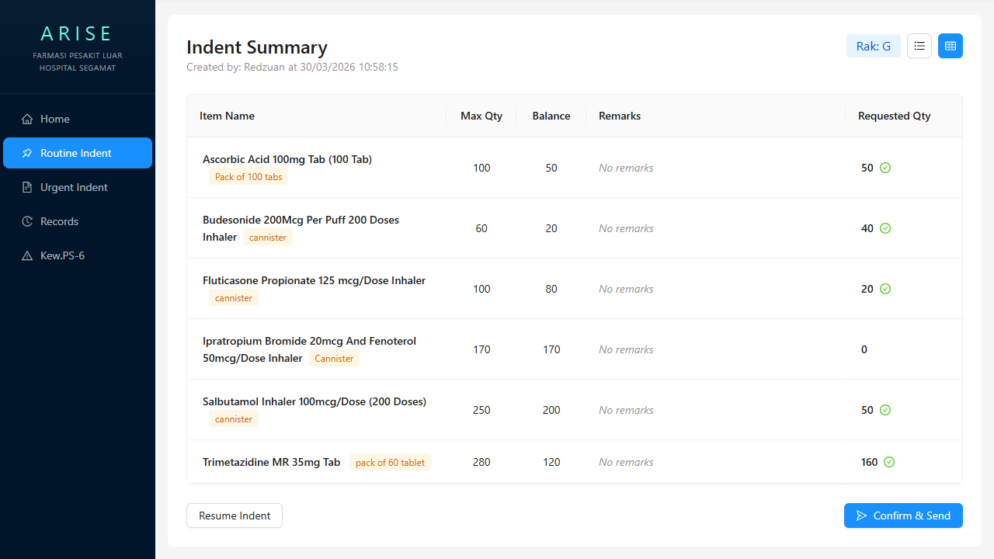
Routine Indent Summary
Semak sebelum hantar
For Routine Indent, user can double check and edit qty before submitting

Slide 18
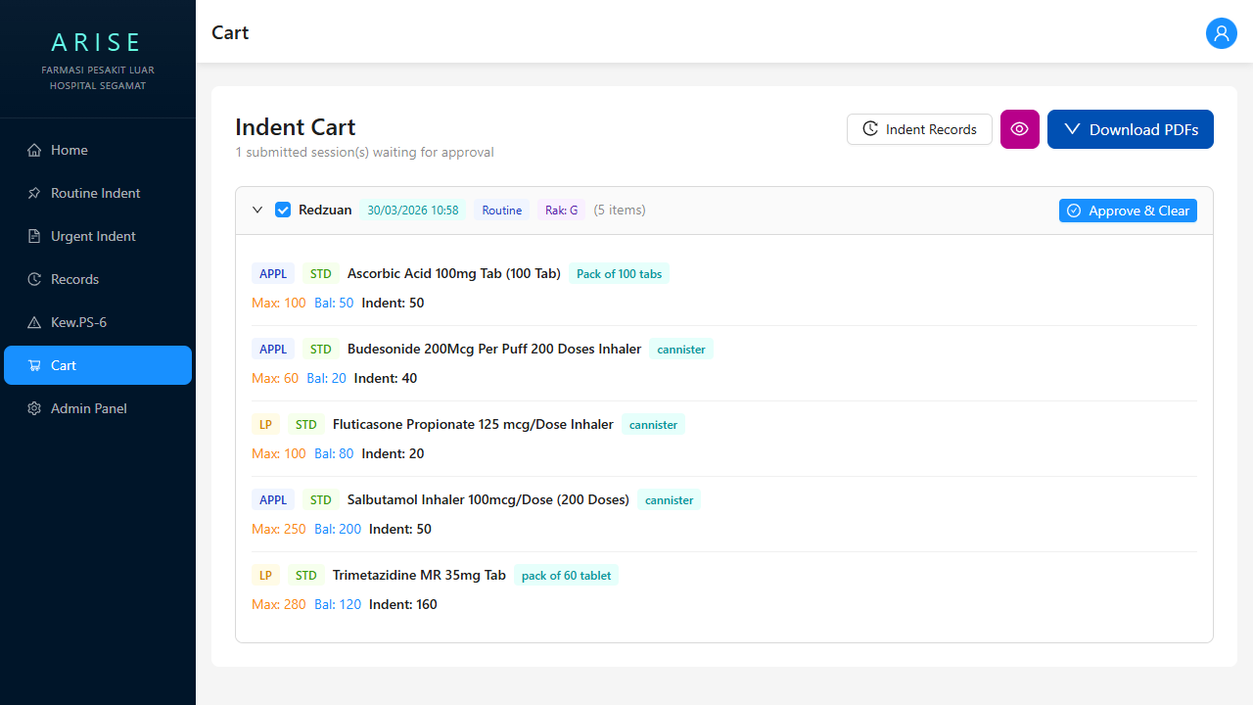
Submitted Indent will appear in Issuer Menu – Issuer can edit and/or remove items
And able to export/download as pdf
Indent Cart
Issuer – Staff Stor Unit
Issuer Account have extra menu

Slide 19
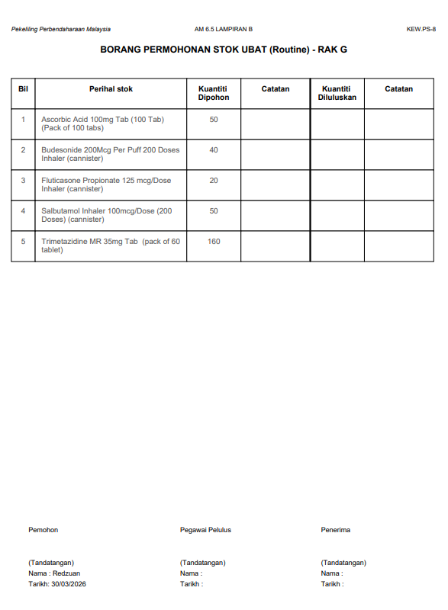
Kew.PS-8
Dicetak untuk tujuan dokumentasi

Slide 20
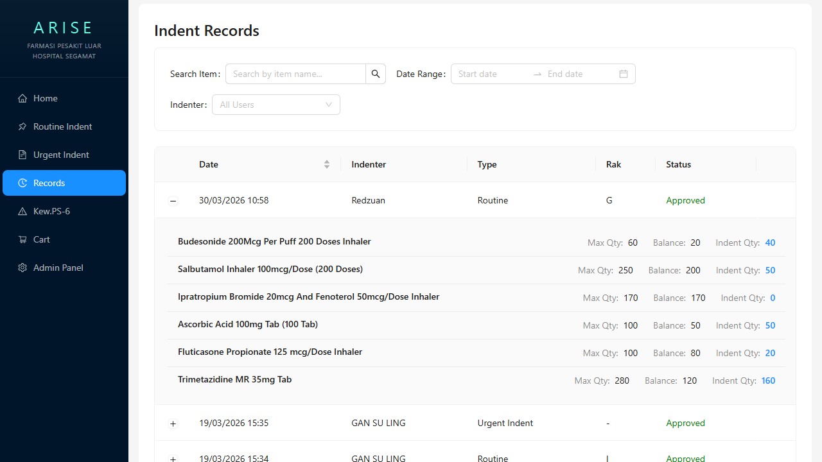
Indent Records
Pantau rekod inden sebelumnya

Slide 21
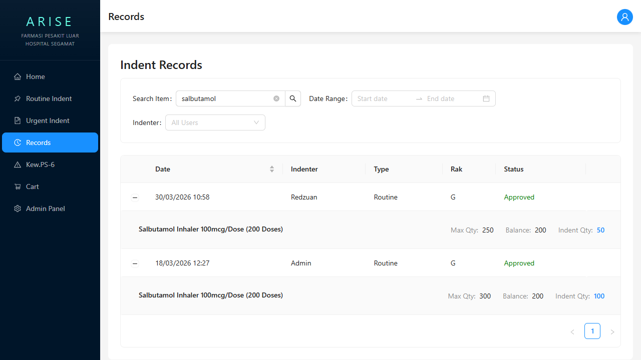
User can search or view previous Indent Records to monitor usage
Indent Records
Fungsi Search

Slide 22
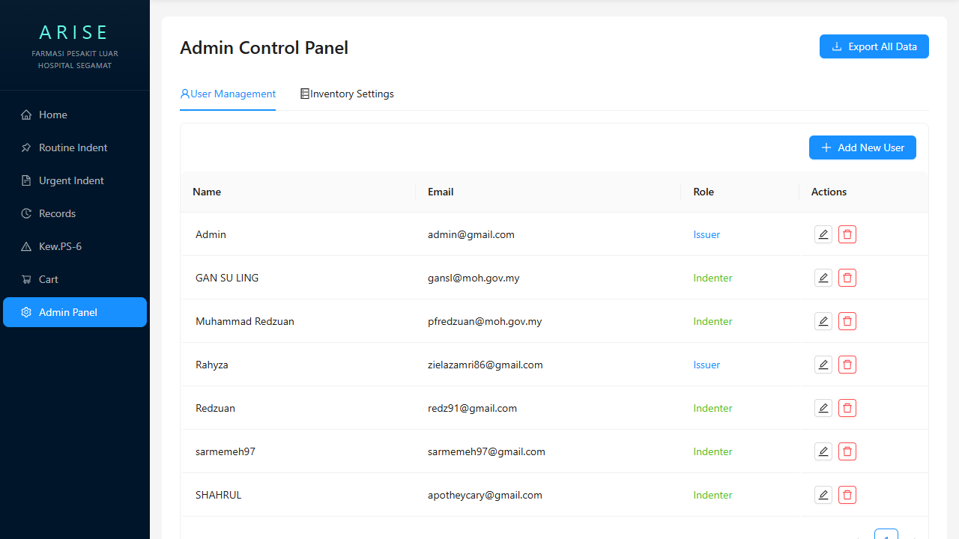
Admin Panel
Create New User or Edit Existing Users

Slide 23
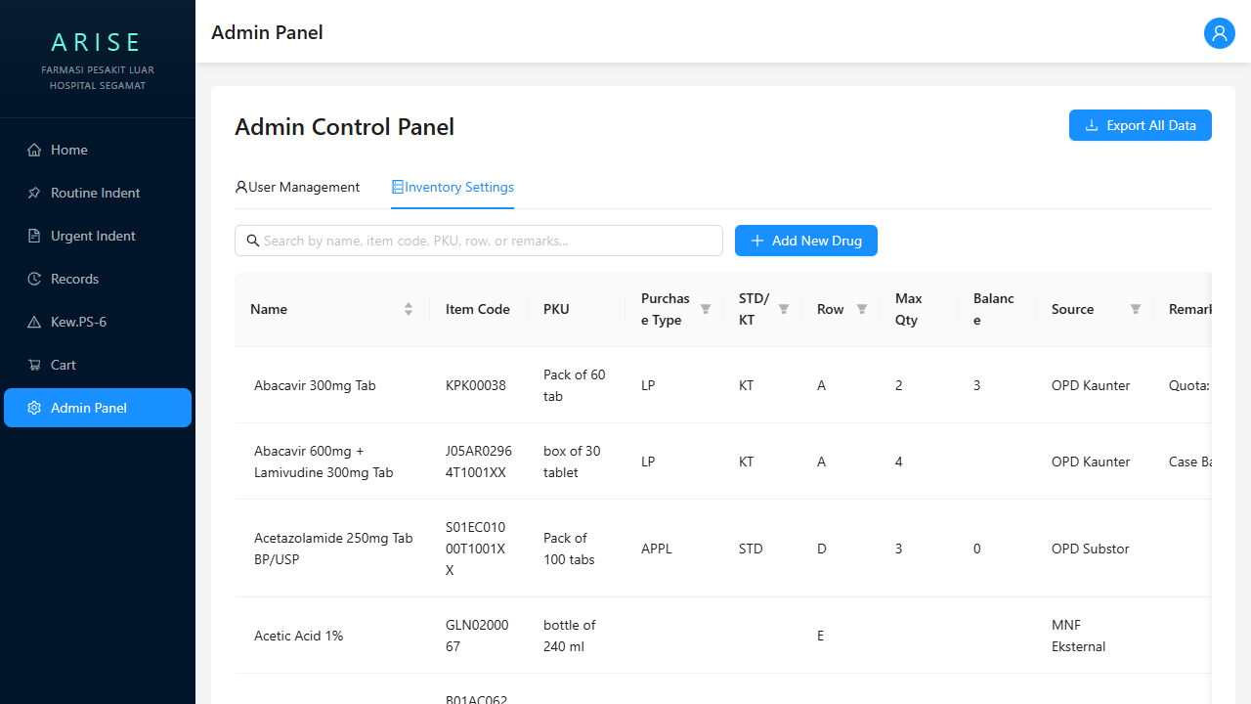
Admin Panel
Add or Edit Drugs

Slide 24
KEBERHASILAN PROJEK

Slide 25
BILANGAN INDEN DAN ITEM SEBELUM DAN SELEPAS PROJEK

Slide 26
KELEBIHAN SISTEM
Cara inden yang menggunakan telefon bimbit lebih memudahkan PPF yang bertugas di kaunter yang sibuk di mana mereka boleh melakukan semakan baki stok and inden stok ikut kesesuaian masa masing-masing.
Senarai ubat yang lengkap mengikut lokasi penyimpanan di kaunter dapat memastikan PPF yang menjaga stok kaunter tidak akan terlepas item semasa membuat inden.
Pemantauan stok stok tambahan urgent membolehkan Pegawai yang menjaga stor unit untuk mengemaskini kegunaan stok dari semasa ke semasa.

Slide 27
KELEBIHAN SISTEM
Penggunaan Telefon Bimbit
Senarai Ikut Zon
Jimat masa dan flexible
You can simply impress your audience and add a unique zing and appeal to your Presentations.
Pemantauan Inden Tambahan
Contents
Title
Senarai ubat ikut Unit Pengeluaran
You can simply impress your audience and add a unique zing and appeal to your Presentations .
You can simply impress your audience and add a unique zing and appeal to your Presentations.
Add Text
Add Text
You can simply impress your audience and add a unique zing and appeal to your Presentations.
You can simply impress your audience and add a unique zing and appeal to your Presentations.

Slide 29


